Slide 1


Slide 2



AI-计算机视觉
@居然
微信:logic_juran
简书:ju7ran

Slide 3



什么是人工智能？
人工智能前景
人工智能的知识图谱
计算机视觉入门

Slide 4
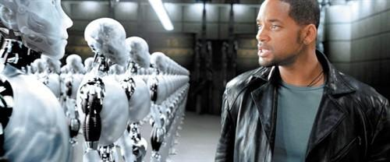
web安全
计算机视觉
什么是人工智能？
电影:<钢铁侠>,<终结者>,<我机器人>
人工智能之父麦卡锡给出的定义
1.构建智能机器,特别是智能计算机程序的科学和工程
2.人工智能是一种让计算机程序能够"智能地"思考的方式
3.思考的模式类似于人类

Slide 5
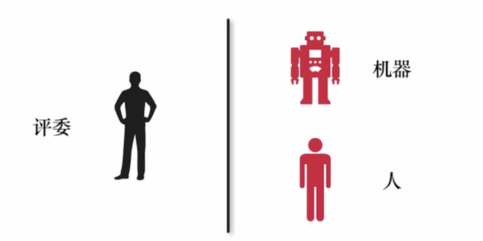
web安全
计算机视觉
图灵测试(Turing Test)
图灵于1950年提出的一个关于判断机器是否足够智能的著名实验
Notes:
https://baike.baidu.com/item/%E5%9B%BE%E7%81%B5%E6%B5%8B%E8%AF%95/1701255?fr=aladdin 图灵测试

Slide 6
web安全
计算机视觉
人工智能前景
需求
1.提高品质
2.增加效率
3.解决难题(生活上,医疗上)

Slide 7
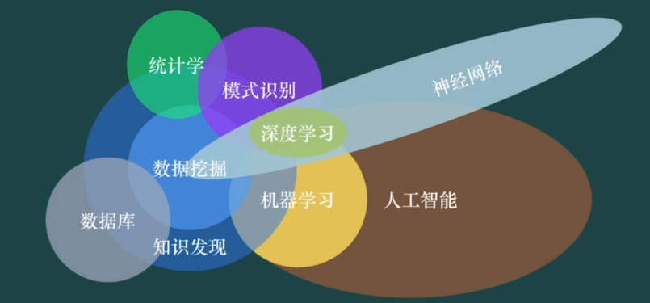
web安全
计算机视觉
人工智能的知识图谱

Slide 8
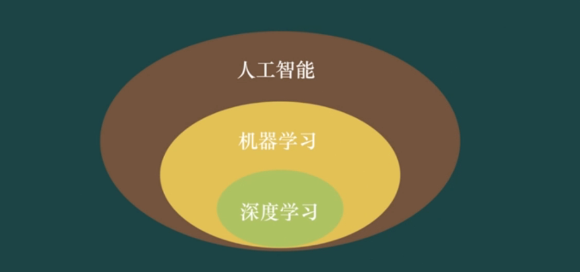
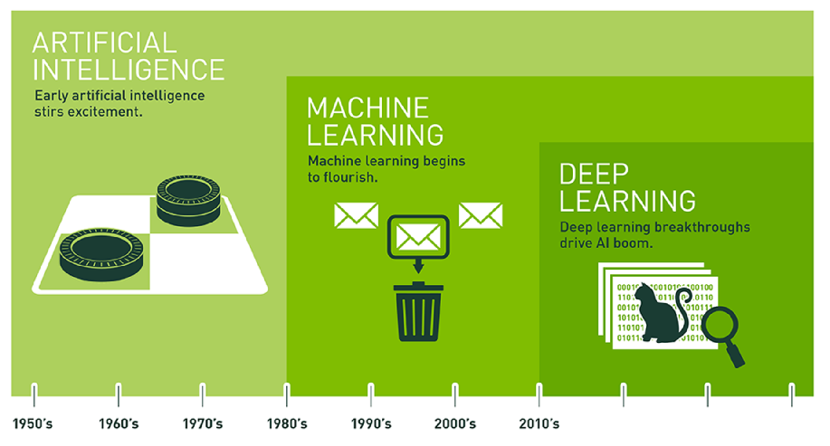
web安全
计算机视觉
AI,ML,DL的关系
机器学习是实现人工智能的一种方法,深度学习是机器学习一个分支

Slide 9
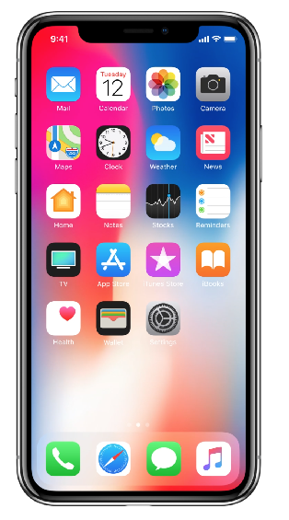
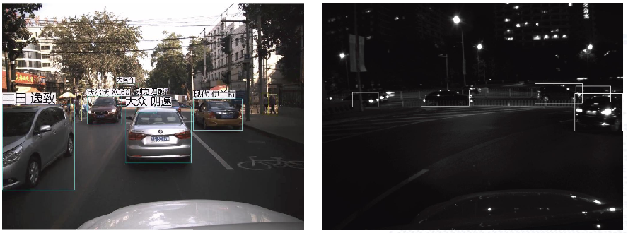
web安全
计算机视觉
计算机视觉
OpenCV,自动驾驶,机器人领域,智能监控都会用到OpenCV
Notes:
https://opencv.org/ OpenCV官网 https://baike.baidu.com/item/opencv/10320623?fr=aladdin OpenCV介绍

Slide 10
web安全
计算机视觉
计算机视觉
安装OpenCV
通过pip安装
1.pip install opencv-python
2.通过whl文件
https://www.lfd.uci.edu/~gohlke/pythonlibs/#lxml
Notes:
https://opencv.org/ OpenCV官网 https://baike.baidu.com/item/opencv/10320623?fr=aladdin OpenCV介绍

Slide 11
web安全
计算机视觉
环境部署
认识jupyter
1.基于web的在线编辑器
2.可交互式
3..ipynb文件分享
4.支持markdown
Notes:
https://opencv.org/ OpenCV官网 https://baike.baidu.com/item/opencv/10320623?fr=aladdin OpenCV介绍

Slide 12
web安全
计算机视觉
图片的读取和展示
1.OpenCV模块的引入
2.使用OpenCV的API
3.程序暂停 stop
Notes:
https://opencv.org/ OpenCV官网 https://baike.baidu.com/item/opencv/10320623?fr=aladdin OpenCV介绍

Slide 13
web安全
计算机视觉
图片的写入
import cv2
img = cv2.imread('image.jpg',1)
cv2.imwrite('image1.jpg',img)

Slide 14
web安全
计算机视觉
像素操作基础

Slide 15
web安全
计算机视觉
视频分解图片

Slide 16
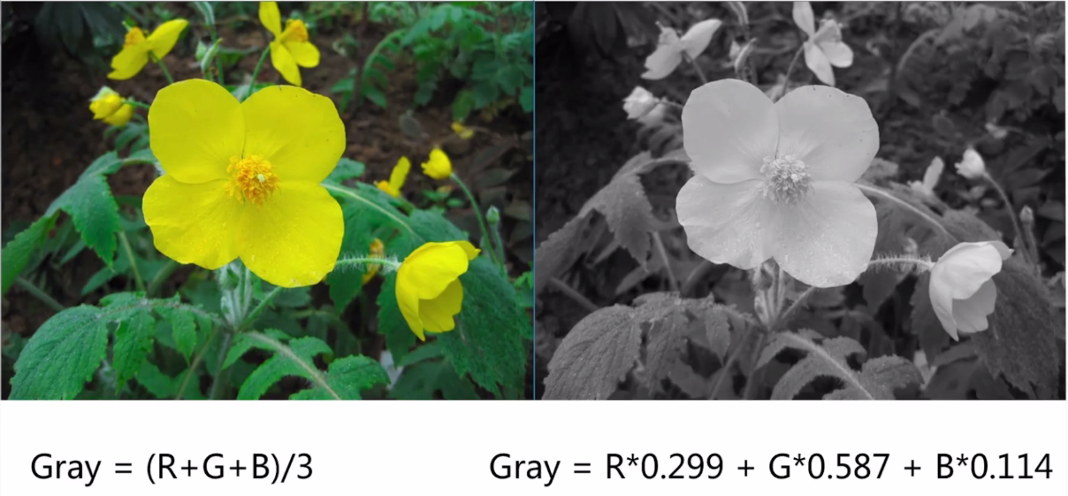
web安全
计算机视觉
灰度处理
在车辆检测,人脸检测中都会使用到灰度处理
h601

Slide 17
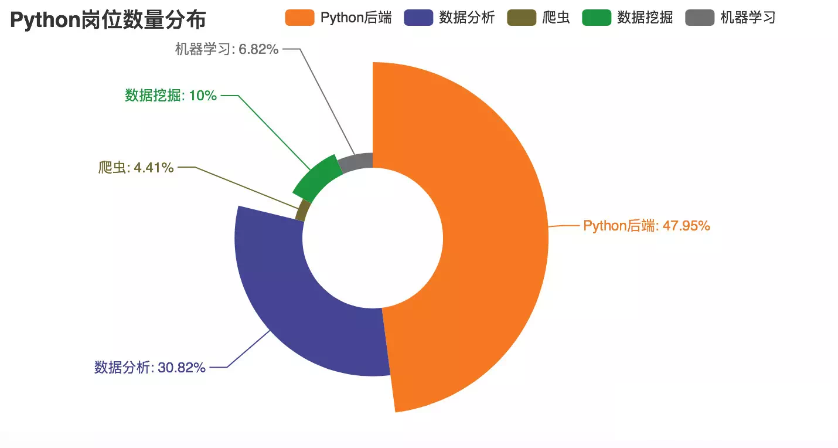
Python
Python岗位

Slide 18
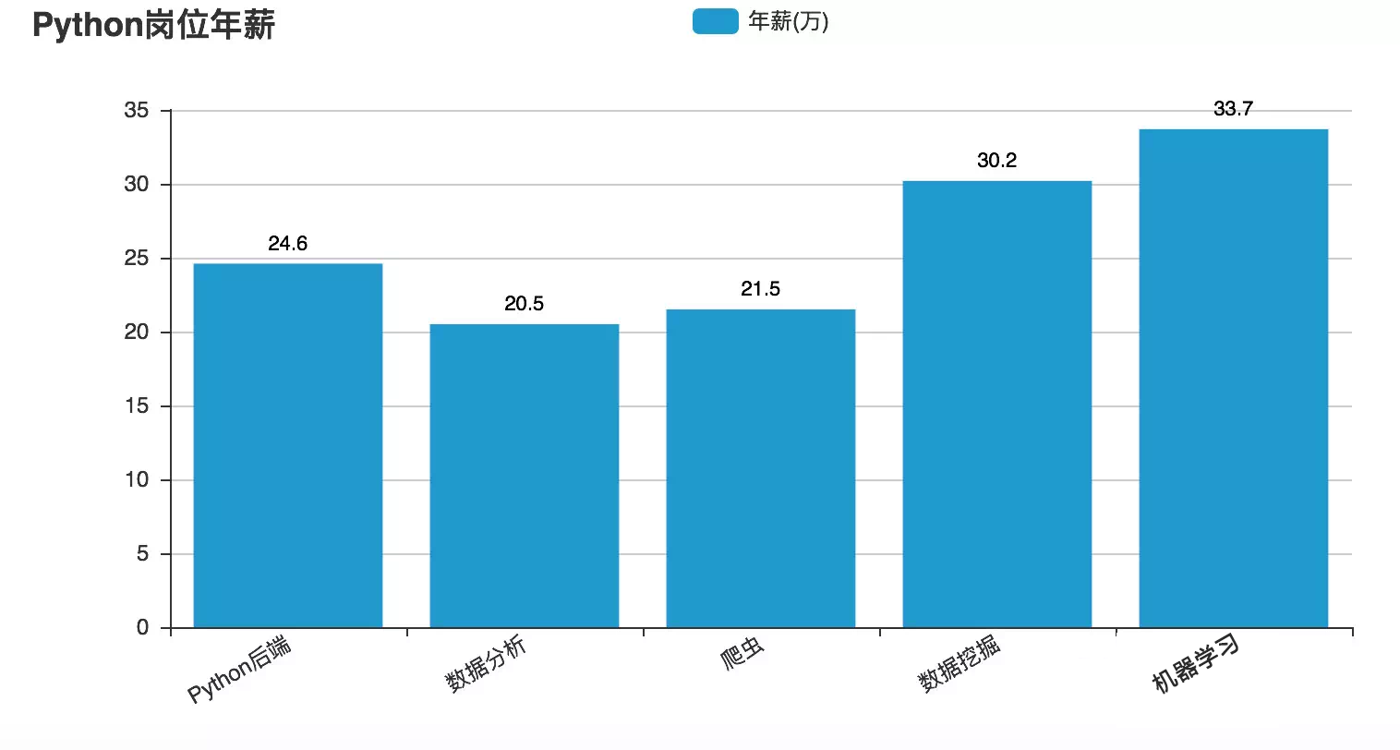
Python
Python年薪

Slide 19
Python
山月记
我不敢下苦功琢磨自己,怕终于知道自己并非珠玉;然而心中又存在一丝希冀,便又不肯甘心与瓦砾为伍

Slide 20

THANK YOU
https://logicedu.ke.qq.com

